Slide 1
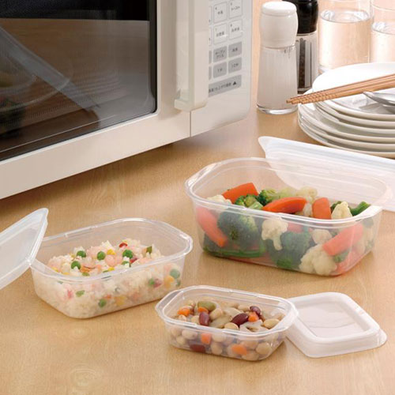


【提案書】
楽ちんパック 角型9個セット
特徴
フタをしたまま冷蔵庫にしまい、フタをしたまま電子レンジで温められる、とっても便利な角型パック9個セット。フタを別々にして重ねるとコンパクトになるため収納場所にも困りません。
納期
納期スペース
仕様
素材：ポリプロピレン
サイズ：140ｍｌ／8.6×13×3.5cm 400ml／11.1×16.4×5.1cm 950ml／13.8×20.3×6.8cm
包装：化粧箱入り
生産国：日本製
備考：<セット内容> 角型140ml×3 角型400ml×3 角型950ml×3
お見積
お見積りスペース

